Slide 1
2020/9/22
第5讲 索引压缩
Index compression

Slide 2
提纲
上一讲回顾
压缩
词项统计量
词典压缩
倒排记录表压缩

Slide 3
提纲
上一讲回顾
压缩
词项统计量
词典压缩
倒排记录表压缩

Slide 4
第一讲中介绍的索引构建: 在内存中对倒排记录表进行排序(基于排序的索引构建方法)
第一步：对每篇文档，解析文档内容，抽取单词，生成单词-文档ID对
Doc 1
Doc 2
I did enact Julius
Caesar I was killed
i' the Capitol;
Brutus killed me.
So let it be with
Caesar. The noble
Brutus hath told you
Caesar was ambitious

Slide 5
第一讲中介绍的索引构建: 在内存中对倒排记录表进行排序(基于排序的索引构建方法)
Sec. 4.2
第二步：所有文档都解析完成后，按照词项进行排序，生成倒排索引
重点在该步的排序操作：
需要对100M个项进行排序！

Slide 6
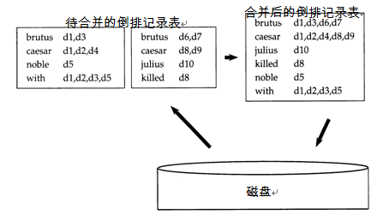
基于排序的分块索引构建算法BSBI
时间复杂度是O(TlogT)
T是词项-文档ID对的个数
6

Slide 7
内存式单遍扫描索引构建算法SPIMI
关键思想 1: 对每个块都产生一个独立的词典
不需要在块之间共享全局term-termID的映射
关键思想2: 按照词项出现的先后顺序分别构建索引
中间过程无需按term/termID排序
基于上述思想可以对每个块生成一个完整的倒排索引
这些独立的索引最后合并成一个大索引
时间复杂度：O(T)
7

Slide 8
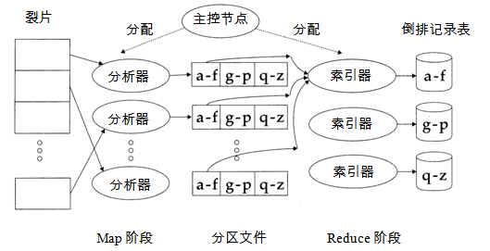
基于MapReduce的分布式索引构建
8

Slide 9
基于MapReduce的分布式索引构建
输入：
d1 : C came, C c’ed.
d2 : C died.
Map:
<C,d1>, <came,d1>, <C,d1>, <c’ed, d1>, <C, d2>, <died,d2>
Reduce:
(<C,(d1,d2,d1)>, <died,(d2)>, <came,(d1)>, <c’ed,(d1)>) →
(<C,(d1:2,d2:1)>, <died,(d2:1)>, <came,(d1:1)>, <c’ed,(d1:1)>)
Map阶段输出有多少个k-v对？
Reduce阶段输出的倒排记录数目是多少？
Notes:
词条总数：1.6亿
倒排记录数：1亿

Slide 10
基于MapReduce的索引构建
上面的索引构建只是一个步骤，实现了按词项分割的索引
另一个步骤：将按词项分割的索引转换成按文档分割的索引
按词项分割: 每个节点处理一部分词项索引
按文档分割: 每个节点处理一部分文档集合
哪种分割方式更好？
大多数搜索引擎使用文档分割索引
具有更好的负载均衡
10

Slide 11
动态索引构建：最简单的方法
在磁盘上维护一个大的主索引(Main index)
新文档放入内存中较小的辅助索引(Auxiliary index)中
同时搜索两个索引，然后合并结果
定期将辅助索引合并到主索引中
11

Slide 12
思考题
MapReduce能否应用于动态/实时索引构建？

Slide 13
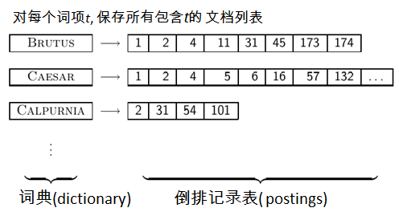
本讲内容
信息检索中进行压缩的动机
词项统计量: 词项在整个文档集中如何分布？
倒排索引中词典部分如何压缩？
倒排索引中倒排记录表部分如何压缩？
13

Slide 14
提纲
上一讲回顾
压缩
词项统计量
词典压缩
倒排记录表压缩

Slide 15
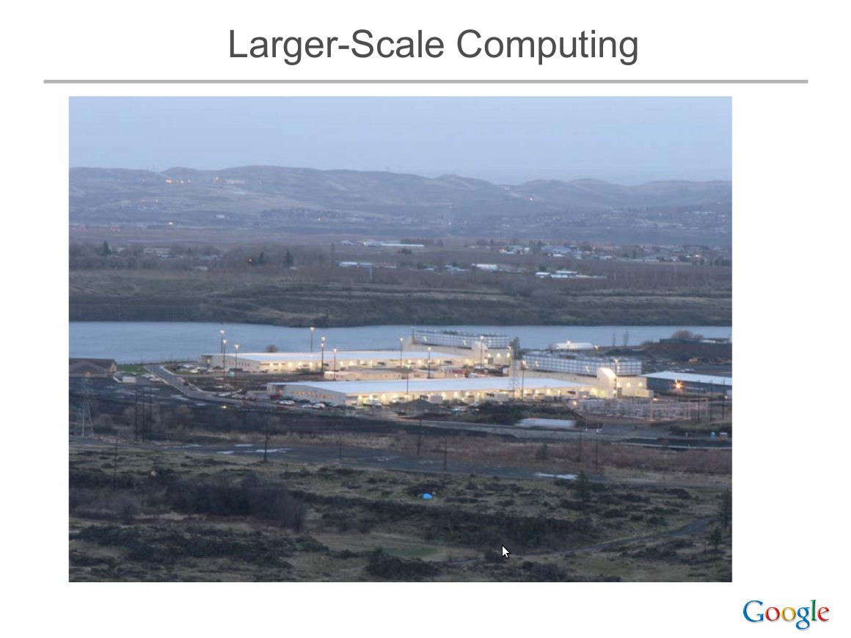
16
15

Slide 16
Google的规模
全球最大规模的商业PC服务器集群
超过1,000,000台服务器
索引的网页规模超过xx*10亿
发现网页超过1万亿，但并不是所有的都建立索引
查询性能：
每天处理2亿次搜索请求，平均在0.2秒返回结果（2003年）
如果索引不压缩，Google的查询响应时间是多少？

Slide 17
Q1: 100亿网页的大小是多少字节
?
仅考虑文本
17

Slide 18
网页规模
约100亿网页
每个网页平均包含500个词条(ClueWeb09: ~900)
每个词条长度为5个字符
存储这些网页需要：
10¹⁰ x 500 x 6 ~ 30 TB
18

Slide 19
Q2: 扫描一遍这30TB数据需要多少时间？
?
如何估算?
19

Slide 20
搜索30TB数据需要多长时间？
需要一块大容量硬盘
大小: 30 TB ??
硬盘传输速度：100 MB/s
顺序扫描所需的时间：
300,000 秒
响应1个请求，需要3.5天
如何查询更快？
20

Slide 21
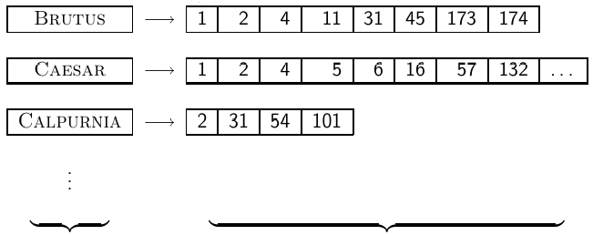
倒排索引
词典(dictionary) 倒排记录表( postings)
38

Slide 22
Q3: 估算一下倒排索引的大小
?
22

Slide 23
忽略如下因素
文本统计信息:
词频
文档频率等
超链接统计信息:
链入/链出信息
锚文本等
词项位置信息
23

Slide 24
倒排索引大小估算
倒排记录的大小(词项-文档对):
文档数目: ~10¹⁰
每个文档中出现的独立词项数目（文档词条数为500）： ~250
每个倒排记录项需要5字节（为什么？）
倒排表大小：10¹⁰ x 250 x 5 = 12.5 TB
倒排表的大小约为数据大小的50%
24

Slide 25
倒排索引大小估算
词项数量：10⁸
平均长度6字节
加上词频、倒排记录的指针，需要8字节
字典表大小：10⁸ x 14 = 1.4 GB
相对倒排记录来说小得多 (0.01 %)
25

Slide 26
Q4: 使用倒排索引查询“information retrieval”需要多长时间？
假设两个词项的选择率：
Information在10亿（10⁹）个网页中出现
retrieval 在1千万（10⁷）个网页中出现
26

Slide 27
查询处理流程（1）
每个词项的倒排记录是升序的整数序列
两个倒排记录的合并时间与两个整数序列的长度之和成正比
27

Slide 28
查询处理（2）
查询通常被认为是合取查询
查询请求：information retrieval实际上是
information AND retrieval
假设
[<retrieval; 7; [2, 23, 81, 98, 121, 126, 139]>
[<information; 9; [1, 14, 23, 45, 46, 84, 98, 111, 120]>
两个倒排记录表的交集：
[23, 98]
28

Slide 29
查询处理流程（3）
回顾一下布尔模型？
对倒排记录求交集、并集和补集
对于information OR retrieval
[<retrieval; 7; [2, 23, 81, 98, 121, 126, 139]>
[<information; 9; [1, 14, 23, 45, 46, 84, 98, 111, 120]>
两个倒排记录表的并集：
[1, 2, 14, 23, 45, 46, 81, 84, 98, 111, 120, 121, 126, 139]
29

Slide 30
查询处理流程（4）
估算每个词项的选择率
假设information出现在10⁹个网页中
Retrieval出现在10⁷个网页中
倒排记录表的大小（每个docid占5字节）
information：10⁹ * 5B = 5 GB
retrieval：10⁷ * 5B = 50 MB
磁盘读取倒排记录的时间:
50秒读取information + 0.5秒读取retrieval
忽略CPU耗时和磁盘延迟
30

Slide 31
查询处理流程（5）
查询响应时间由3天降低到50.5秒！
:-)
但是... 仍然太慢...
:-(
31

Slide 32
什么是压缩？
将长编码串用短编码串来代替
111111111111111111➔ 18个1

Slide 33
为什么要压缩? (一般意义上而言)
减少磁盘空间 (节省开销)
增加内存缓存内容 (加快速度)
加快从磁盘到内存的数据传输速度 (同样加快速度)
[读压缩数据到内存+在内存中解压]比直接读入未压缩数据要快很多
前提: 解压速度很快
本讲我们介绍的解压算法的速度都很快
33

Slide 34
为什么在IR中需要压缩?
首先，需要考虑词典的存储空间
词典压缩的主要动机: 使之能够尽量放入内存中
其次，对于倒排记录表而言
动机: 减少磁盘存储空间，减少从磁盘读入内存的时间
注意: 大型搜索引擎将相当比例的倒排记录表都放入内存
接下来，将介绍词典压缩和倒排记录表压缩的多种机制
34

Slide 35
有损(Lossy) vs. 无损(Lossless)压缩
有损压缩: 丢弃一些信息
前面讲到的很多常用的预处理步骤可以看成是有损压缩:
统一小写,去除停用词, Porter词干还原, 去掉数字
无损压缩: 所有信息都保留
索引压缩中通常都使用无损压缩
35

Slide 36
提纲
上一讲回顾
压缩
词项统计量
词典压缩
倒排记录表压缩

Slide 37
词典压缩和倒排记录表压缩
词典压缩中词典的大小即词汇表的大小是关键
能否预测词典的大小？
倒排记录表压缩中词项的分布情况是关键
能否对词项的分布进行估计？
引入词项统计量对上述进行估计，引出两个经验法则

Slide 38
对文档集建模： Reuters RCV1
N L M T | 文档数目 每篇文档的词条数目 词项数目(= 词类数目) 每个词条的字节数 (含空格和标点) 每个词条的字节数 (不含空格和标点) 每个词项的字节数 无位置信息索引中的倒排记录数目 | 800,000 200 400,000 6 4.5 7.5 100,000,000
38

Slide 39
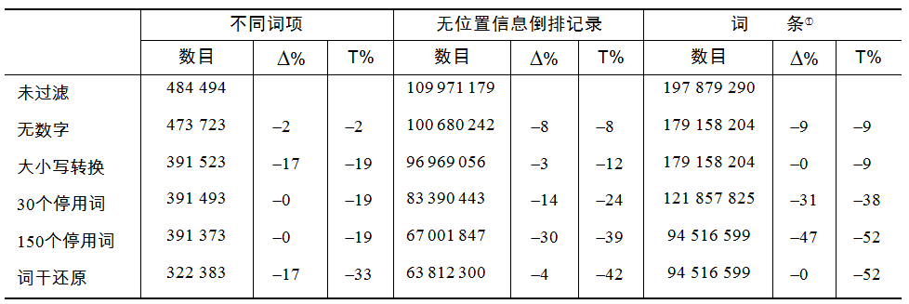
预处理的效果
不同词条化方法得到的未压缩索引大小是多少？
39

Slide 40
第一个问题：词汇表有多大(即词项数目)?
即有多少不同的单词数目?
首先，能否假设这个数目存在一个上界？
不能：对于长度为20的单词，有大约70²⁰ ≈ 10³⁷ 种可能的单词
实际上，词汇表大小会随着文档集的大小增长而增长！
Heaps定律: M = kT^{b}
M 是词汇表大小, T 是文档集的大小(所有词条的个数，即所有文档大小之和)
参数k 和b 的一个经典取值是: 30 ≤ k ≤ 100 及 b ≈ 0.5.
Heaps定律在对数空间下是线性的
这也是在对数空间下两者之间最简单的关系
经验规律
40

Slide 41
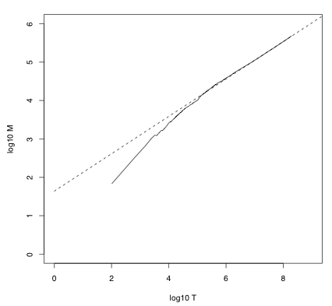
Reuters RCV1上的Heaps定律
词汇表大小M 是文档集规模T的一个函数
图中通过最小二乘法拟合出的直线方程为：
log₁₀M =
0.49 ∗ log₁₀T + 1.64
于是有：
M = 10^{1.64}T^{0.49}
k = 10^{1.64} ≈ 44
b = 0.49

Slide 42
拟合 vs. 真实
例子: 对于前1,000,020个词条， 根据Heaps定律预计将有38,323个词项:
44 × 1,000,020^{0.49} ≈ 38,323
实际的词项数目为38,365，和预测值非常接近
经验上的观察结果表明，一般情况下拟合度还是非常高的
42

Slide 43
课堂练习
在容许拼写错误或者对拼写错误自动纠错的情况下，Heaps定律的效果如何？
计算词汇表大小 M
观察一个网页集合，你会发现在前10000个词条中有3000个不同的词项，在前1000000个词条中有30000个不同的词项
假定某搜索引擎索引了总共20,000,000,000 (2 × 10¹⁰)个网页, 平均每个网页包含200个词条
那么按照Heaps定律，被索引的文档集的词汇表大小是多少？
M = 44 * T^{0.49}
43

Slide 44

第二个问题：词项的分布如何？Zipf定律
Heaps定律告诉我们随着文档集规模的增长词项的增长情况
但是我们还需要知道在文档集中有多少高频词项 vs. 低频词项。
在自然语言中，有一些极高频词项，有大量极低频的罕见词项
Zipf定律: 第i常见的词项的频率cf_{i} 和1/i 成正比
cf_{i} 是文档集频率(collection frequency): 词项t_{i}在所有文档中出现的次数(不是出现该词项的文档数目df)
44

Slide 45
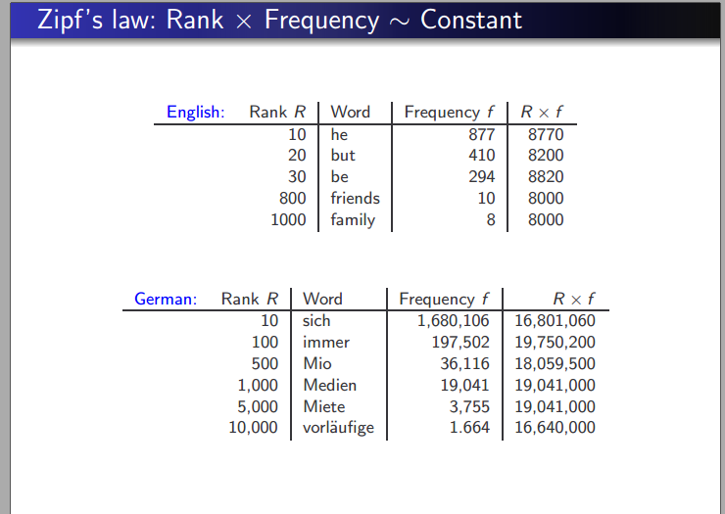
Zipf定律
*本页借用了Ronan Cummins的课件

Slide 46


Zipf定律
Zipf定律: 第i常见的词项的频率cf_{i} 和1/i 成正比
cf_{i} 是文档频率(collection frequency): 词项t_{i}在所有文档中出现的次数(不是出现该词项的文档数目df).
于是，如果最常见的词项(the)出现cf₁ 次，那么第二常见的词项 (of)出现次数为
. . . 第三常见的词项 (and) 出现次数为
另一种表示方式: cf_{i} = ci^{k} 或 log cf_{i} = log c +k log i (k = −1)
幂定律(power law)的一个实例
46

Slide 47
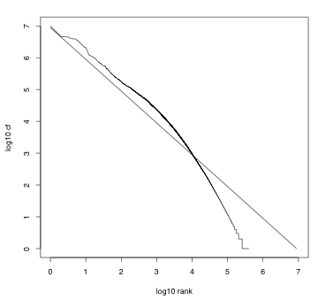
Reuters RCV1上Zipf定律的体现
拟合度不是非常高，但是最重要的是如下关键性发现：高频词项很少，低频罕见词项很多
47

Slide 48
提纲
上一讲回顾
压缩
词项统计量
词典压缩
倒排记录表压缩

Slide 49
词典压缩
一般而言，相对于倒排记录表，词典所占空间较小
但是我们想将词典放入内存
另外，满足一些特定领域特定应用的需要，如手机、机载计算机上的应用或要求快速启动等需求
因此，压缩词典相当重要
49

Slide 50
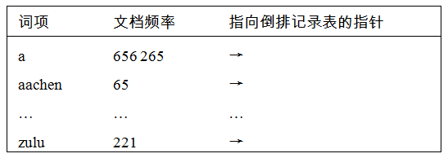
回顾: 定长数组方式下的词典存储
空间需求： 20 字节 4 字节 4 字节
对Reuters RCV1语料: (20+4+4)*400,000 = 11.2 MB
50

Slide 51
定长方式的不足
大量存储空间被浪费
即使是长度为1的词项，我们也分配20个字节
不能处理长度大于20字节的词项，如 HYDROCHLOROFLUOROCARBONS 和SUPERCALIFRAGILISTICEXPIALIDOCIOUS
而英语中每个词项的平均长度为8个字符
能否对每个词项平均只使用8个字节来存储?
51

Slide 52
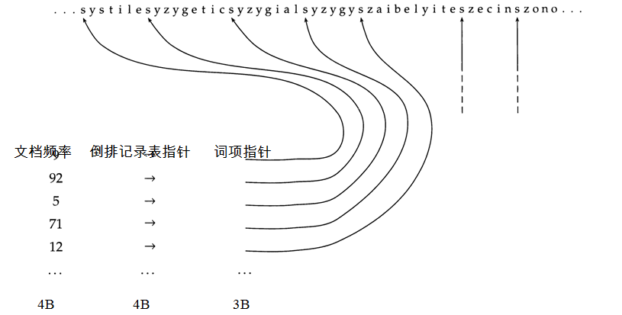
将整部词典看成单一字符串(Dictionary as a string)
52

Slide 53
单一字符串方式下的空间消耗
每个词项的词项频率需要4个字节
每个词项指向倒排记录表的指针需要4个字节
每个词项平均需要8个字节
指向字符串的指针需要3个字节 (8*400000个位置需要log2（8 * 400000） < 24 位来表示)
空间消耗: 400,000 × (4 +4 +3 + 8) = 7.6MB (而定长数组方式需要11.2MB)
53

Slide 54
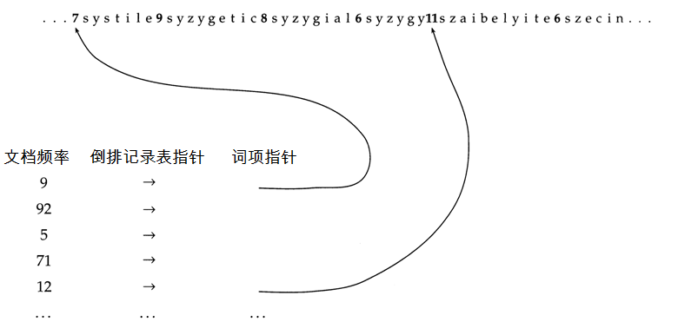
单一字符串方式下按块存储
54

Slide 55
按块存储下的空间消耗
如果不按块存储，则每4个词项指针将占据空间4 × 3=12B
现在按块存储，假设块大小k=4，此时每4个词项只需要保留1个词项指针，但是同时需要增加4个字节来表示每个词项的长度，此时每4个词项需要3+4=7B
因此，每4个词项将节省12-7=5B
于是，整个词典空间将节省40,000/4*5B=0.5MB
最终的词典空间将从7.6MB压缩至7.1MB

Slide 56
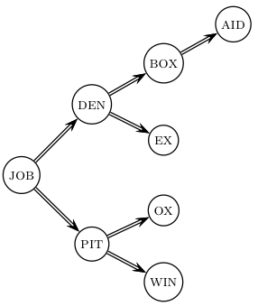
不采用块存储方式下的词项查找
56

Slide 57
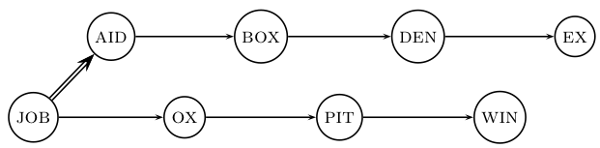
采用块存储方式下的词项查找: 稍慢
57

Slide 58
前端编码(Front coding)
每个块当中 (k = 4)，会有公共前缀 . . .
8 a u t o m a t a 8 a u t o m a t e 9 a u t o m a t i c 10 a u t o m a t i o n
⇓
. . . 可以采用前端编码方式继续压缩
8 a u t o m a t ∗ a 1 ⋄ e 2 ⋄ i c 3 ⋄ i o n

Slide 59
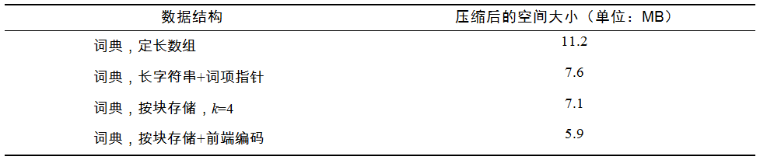
Reuters RCV1词典压缩情况总表
59

Slide 60
课堂练习
哪些前缀应该用于前端编码？需要在哪些方面有所权衡？
输入: 词项列表，即词汇表
输出: 用于前端编码的前缀列表
60

Slide 61
提纲
上一讲回顾
压缩
词项统计量
词典压缩
倒排记录表压缩

Slide 62
倒排记录表压缩
倒排记录表空间远大于词典，至少10倍以上
压缩关键：对每条倒排记录进行压缩
目前每条倒排记录表中存放的是docID.
对于Reuters RCV1(800,000篇文档), 当每个docID可以采用4字节（即32位）整数来表示
当然，我们也可以采用log₂ 800,000 ≈ 19.6 < 20 位来表示每个docID
我们的压缩目标是： 压缩后每个docID用到的位数远小于20比特
62

Slide 63
关键思想: 存储docID间隔而不是docID本身
每个倒排记录表中的docID是从低到高排序
例子: COMPUTER: 283154, 283159, 283202, . . .
存储间隔能够降低开销：283159-283154=5, 283202-283159=43
于是可以顺序存储间隔(第一个不是间隔) : COMPUTER: 283154, 5, 43, . . .
高频词项的间隔较小
因此，可以对这些间隔采用小于20比特的存储方式
63

Slide 64
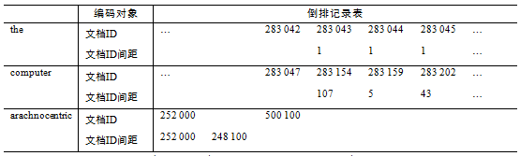
对间隔编码
64

Slide 65
对间隔编码
方法1：
由存储doc-id列表：
[<retrieval; 7; [2, 23, 81, 98, 121, 126, 180]>
改为存储间隔的列表
[<retrieval; 7; [2, 21, 58, 17, 23, 5, 54]>
没有信息损失
总是从头处理倒排记录表，解码简单
65

Slide 66
对间隔编码
存在的问题？
间隔的最大值取决于索引的网页总数
不频繁词项的间隔较少/值较大
频繁词项的间隔较多/值较小
方法2：对间隔进行变长编码
66

Slide 67
变长编码
目标:
对于 ARACHNOCENTRIC 及其他罕见词项, 对每个间隔仍然使用20比特
对于THE及其他高频词项，每个间隔仅仅使用很少的比特位来编码
为了实现上述目标，需要设计一个变长编码(variable length encoding)
可变长编码对于小间隔采用短编码而对于长间隔采用长编码
67

Slide 68
可变字节(VB)码
被很多商用/研究系统所采用
变长编码及对齐敏感性(指匹配时按字节对齐还是按照位对齐)的简单且不错的混合产物
设定一个专用位 (高位) c作为延续位(continuation bit)
如果间隔表示少于7位，那么c 置 1，将间隔编入一个字节的后7位中
否则：将高7位放入当前字节中，并将c 置 0，剩下的位数采用同样的方法进行处理，最后一个字节的c置1（表示结束）
将当前二进制按7的整数倍补齐位数（高位补0）
从高到低编码
68

Slide 69
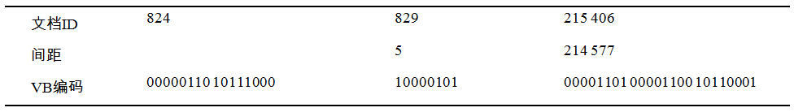
VB 编码的例子
69

Slide 70
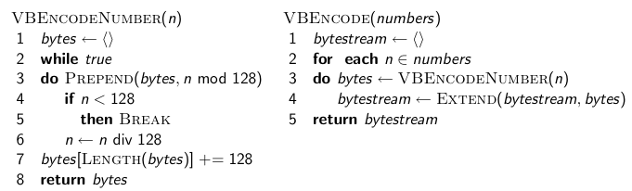
VB 编码算法
130 mod 128 = 2 --> bytes 数组 130 div 128 = 1, preappend 到 bytes数组 于是循环结束有 bytes=[1,2] 算法最后一步，是在bytes[length(bytes)]上加128
70
Notes:
算法是从低7位到高7位进行处理的。理解上是在补齐7位个整数倍后，按高7位到低7位进行处理。

Slide 71
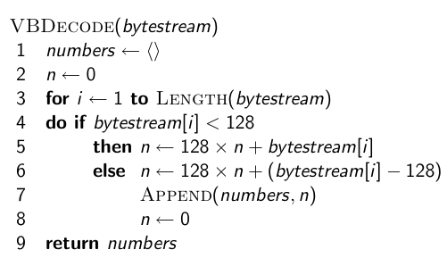
VB编码的解码算法
71

Slide 72
其它编码
除字节外，还可以采用不同的对齐单位：比如32位(word)、16位及4位(nibble)等等
如果有很多很小的间隔，那么采用可变字节码会浪费很多空间，而此时采用4位为单位将会节省空间
最近一些工作采用了32位的方式– 参考讲义末尾的参考材料
72

Slide 73
ϒ编码
另外一种变长编码是基于位的编码
ϒ 编码是其中最出名的一种
首先，在介绍ϒ编码之前先介绍一元码(unary code)
一元码：
将 n 表示成 n 个1和最后一个0
比如： 3的一元码是 1110
40的一元码是 11111111111111111111111111111111111111110
70的一元码是：
11111111111111111111111111111111111111111111111111111111111111111111110
73

Slide 74
ϒ编码
将G 表示成长度(length)和偏移(offset)两部分
偏移对应G的二进制编码，只不过将首部的1去掉
例如 13 → 1101 → 101 = 偏移
长度部分给出的是偏移的位数
比如G=13 (偏移为 101), 长度部分为 3
长度部分采用一元编码: 1110.
于是G的ϒ编码就是将长度部分和偏移部分两者联接起来得到的结果。
74

Slide 75
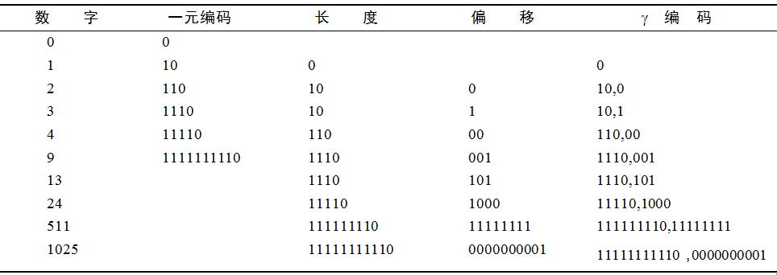
ϒ编码的例子
75

Slide 76
课堂练习
计算130的可变字节码
计算130的ϒ编码
76

Slide 77
ϒ编码的长度
偏移部分是 ⌊log₂G⌋ 比特位
长度部分需要 ⌊ log₂G⌋ + 1 比特位
因此，全部编码需要2⌊ log₂G⌋ + 1比特位
ϒ 编码的长度均是奇数
ϒ 编码在最优编码长度的2倍左右
假定间隔G的出现频率正比于log₂G—实际中并非如此)
(assuming the frequency of a gap G is proportional to log2 G – not really true)

Slide 78
ϒ 编码的性质
ϒ 编码是前缀无关的，也就是说一个合法的ϒ 编码不会是任何一个其他的合法ϒ 编码的前缀，也保证了解码的唯一性。
编码在最优编码的2或3倍之内
上述结果并不依赖于间隔的分布！
因此， ϒ 编码适用于任何分布，也就说ϒ 编码是通用性(universal)编码
ϒ编码是无参数编码，不需要通过拟合得到参数
78

Slide 79
ϒ 编码的对齐问题
机器通常有字边界 – 8, 16, 32 位
按照位进行压缩或其他处理可能会较慢
可变字节码通常按字边界对齐，因此可能效率更高
除去效率高之外，可变字节码虽然额外增加了一点点开销，但是在概念上也要简单很多
79

Slide 80
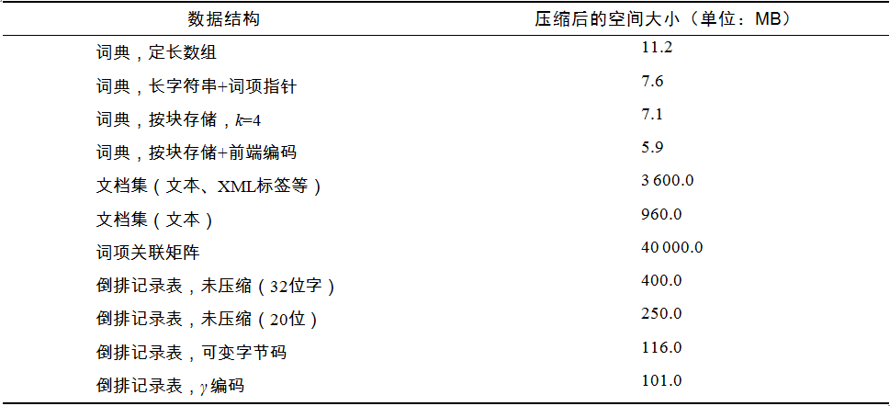
Reuters RCV1索引压缩总表
80

Slide 81
总结
现在我们可以构建一个空间上非常节省的支持高效布尔检索的索引
大小仅为文档集中文本量的10-15%
然而，这里我们没有考虑词项的出现位置和频率信息
因此，实际当中并不能达到如此高的压缩比
81

Slide 82
Q6：压缩后的倒排索引有多大？
82

Slide 83
Google索引的大小
倒排记录的大小(词项-文档对):
文档数目: ~10¹⁰
每个文档中的独立词项数目： ~250
每个文档词条数为500
每个倒排项doc-id平均长度6位
倒排表大小：10¹⁰ x 250 x 6位 = 1.9 TB
减小到未压缩前的15%（ 12.5 TB）
可以存储在一块磁盘上 :-)
83

Slide 84
Q7: 使用压缩后的倒排索引查询“information retrieval”需要多长时间？
假设两个词项的选择率：
Information在10亿（10⁹）个网页中出现
retrieval 在1千万（10⁷）个网页中出现
84

Slide 85
查询处理流程
倒排记录表大小（每个doc-id 6位）：
Information：10⁹ * 6 bits = 750MB
Retrieval：10⁷ * 6 bits = 7.5 MB
磁盘传输时间：
7.5秒（information） + 0.08秒（ retrieval）
忽略CPU耗时和磁盘延迟
85

Slide 86
查询处理流程
查询响应时间由3天降低到50.5秒！
继续降低到7.58秒
:-)
但是... 仍然太慢...
:-(
86

Slide 87
提前终止查询（1）
假设对倒排表的doc-id进行重新排序，使得最相关的文档id排在前面
例如，按tf.idf值，对retrieval词项对应的文档id进行排序
[<retrieval; 7; [98, 23, 180, 81, 98, 121, 2, 126,]>
对应查询retrieval可快速返回前十个相关文档：从倒排记录表中读取前10个doc-id后即可提前结束
该方法的问题：
不能支持倒排表压缩、倒排记录表的合并
87

Slide 88
提前终止查询（2）
对所有文档定义一个静态（或全局的）打分
如Google PageRank
按PageRank升序，对doc-id进行重新编号
对应每个词项，PageRank值高的文档将出现在倒排记录表的前面部分
估算查询词项的选择率，仅处理部分倒排记录表
(参考Croft, Metzler & Strohman 2009)
88

Slide 89
Q8：采用提前终止策略后查询时间是多少
?
89

Slide 90
提前终止查询（3）
一个文档中包含查询词项的概率
information ：10⁹ / 10¹⁰= 0.1
retrieval ：10⁷ / 10¹⁰ = 0.001
假设词项之间相对独立：
0.1 x 0.001 = 0.0001的文档同时包含两个词项
即平均每1 / 0.0001 = 10,000个文档中有1个文档同时包含 information和retrieval
返回前300个结果，需要处理3,000,000个文档
占总倒排记录的比例：3,000,000 /10¹⁰ = 0.0003
90

Slide 91
提前终止查询（3）
因此，只需处理0.0003的倒排记录
0.0003 * 750 Mb = 225 kb for information
0.0003 * 7.5 Mb = 2.25 kb for retrieval
磁盘传输时间：
2 毫秒(information) + 0.02毫秒(retrieval)
91

Slide 92
查询处理流程
查询响应时间由3天降低到2毫秒！！！
:-)
“This engine is incredibly, amazingly, ridiculously fast!”
(from “Top Gear”)
92

Slide 93
本讲小结
信息检索中进行压缩的动机
倒排索引中词典部分如何压缩？长字符串方法及改进
倒排索引中倒排记录表部分如何压缩？可变字节码、 ϒ编码
词项统计量: 词项在整个文档集中如何分布？ 两个定律
93

Slide 94
参考资料
《信息检索导论》第5章
有关字对齐二元编码的原文Anh and Moffat (2005); 及 Anh and Moffat (2006a)
有关可变字节码的原文Scholer, Williams, Yiannis and Zobel (2002)
更多的有关压缩 (包括位置和频率信息的压缩)的细节参考Zobel and Moffat (2006)
94

Slide 95

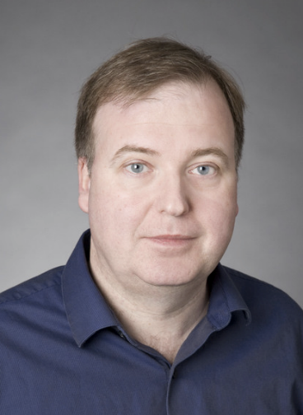
参考资料(续)
Alistair Moffat：http://people.eng.unimelb.edu.au/ammoffat/
Torsten Suel：http://cis.poly.edu/suel
Alistair Moffat
Torsten Suel

Slide 96
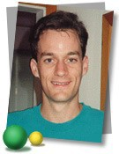
参考资料(续)
Jeff Dean's WSDM 2009 keynote:
Challenges in Building Large-Scale Information Retrieval Systems
http://research.google.com/people/jeff/WSDM09-keynote.pdf http://videolectures.net/wsdm09_dean_cblirs/
19

Slide 97
课后练习
有待补充

